Slide 1
Anatomie ženských pohlavních orgánů + anatomie pánve
Jana Vaněčková

Slide 2
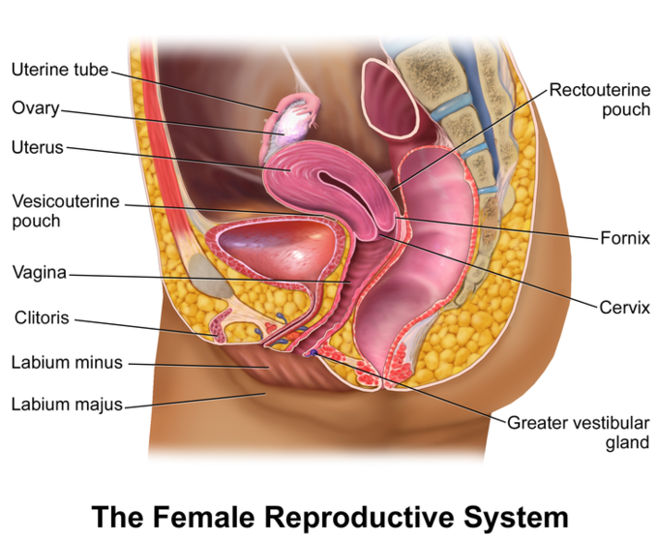
POHLAVNÍ SYSTÉM ŽENY
VNITŘNÍ POHLAVNÍ ORGÁNY:
  OVARIUM (vaječník) – 2x
  TUBA UTERINA (vejcovod) – 2x
  UTERUS (děloha)
  VAGINA (pochva)
  VAJEČNÍKY + VEJCOVODY = ADNEXA
VNĚJŠÍ POHLAVNÍ ORGÁNY:
  VESTIBULUM VAGINAE
  LABIA MAJORA (velké stydké pysky)
  LABIA MINORA (malé stydké pysky)
  CLITORIS
  HRMA (mons pubis)

Slide 3
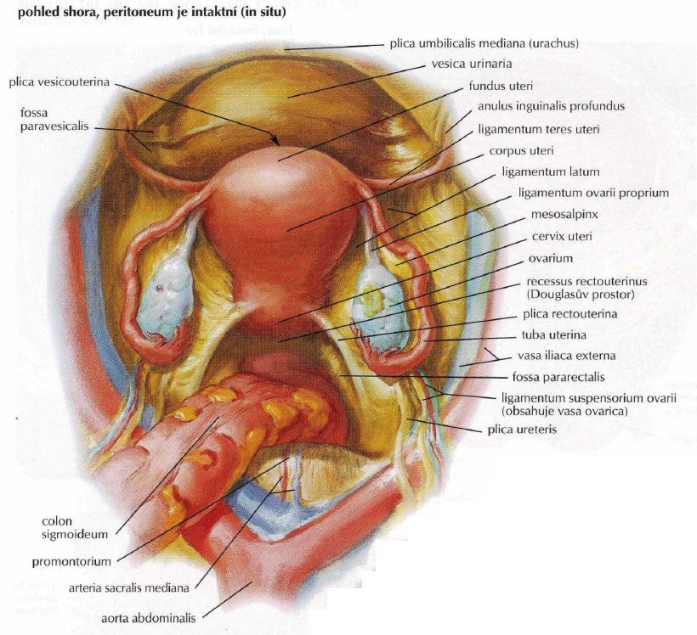

Slide 4
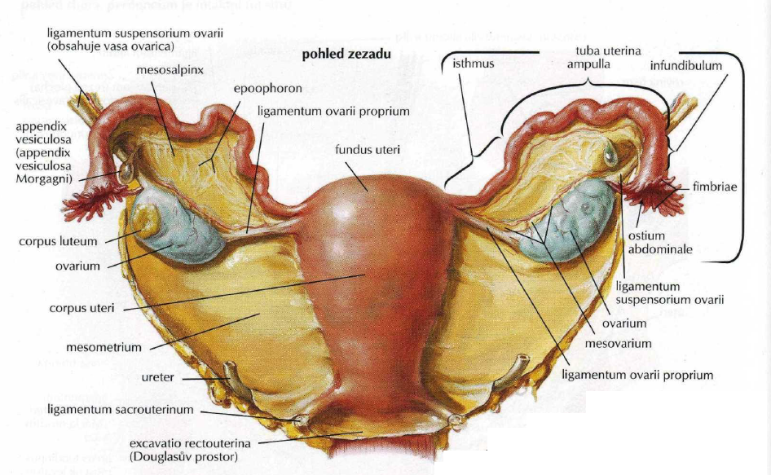

Slide 5
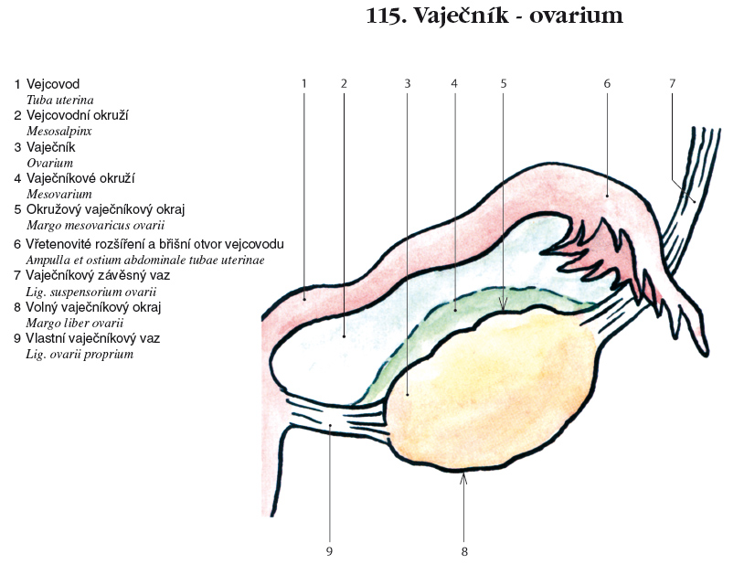
OVARIUM I
Párová pohlavní ženská žláza
Uvnitř pobřišnicové (peritoneální) dutiny
  Ve fossa ovarica
Dozrávání vajíček + tvorba hormonů
Zavěšený pouze na ligamentech
  Mesovarium
  ligamentum ovarii proprium
  ligamentum suspenzorium ovarii = infundibulopelvicum
    + vasa ovarica!!!
Vnitřní struktura
  kůra (povrch) – obsahuje folikuly (+ oocyty) – v různých stádiích vývoje
  dřeň (uvnitř) – obsahuje cévy + nervy
Cévní zásobení: ovariální arkáda
  Anastomóza a. ovarica (přímo z aorty)
  + a. uterina (z a. iliaca interna)
Notes:
Ligamentum suspenzorium ovarii -> připevňuje ovarium ke stěně pánve a obsahuje a. ovarica a v. ovarica
Ligamentum ovarii proprium -> připevňuje ovarium k děložnímu rohu
Mesovarium – pobřišnícový závěs vaječníku – součást širokého vazu

Slide 6
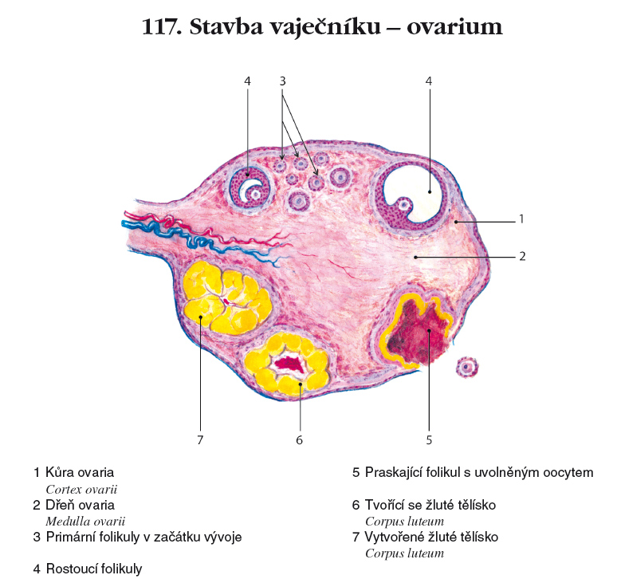
Vajíčka (oocyty) jsou uvolňována do břišní dutiny (intraperitoneálně) - VOLNĚ
VYCHYTÁNÍ výběžky vejcovodu + posun peristaltickými pohyby

Slide 7
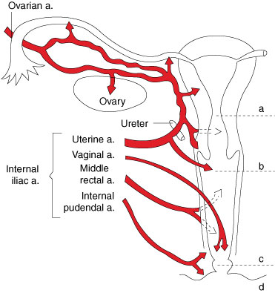
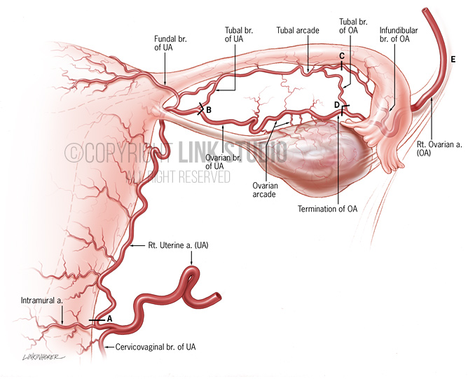
OVARIÁLNÍ ARKÁDA

Slide 8
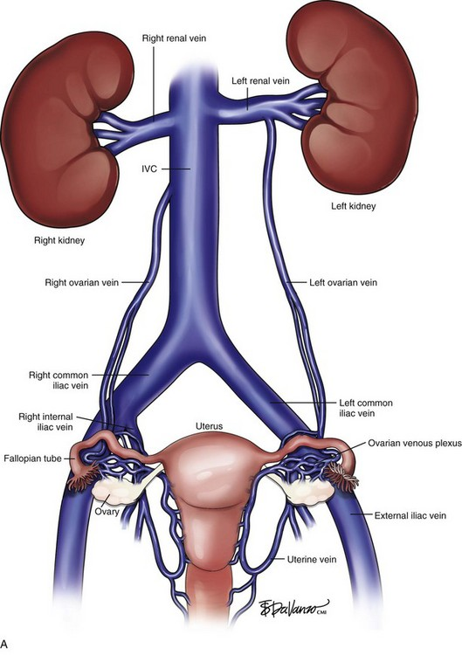
ŽILNÍ ZÁSOBENÍ + UZLINY
VENA OVARICA
  Pravostranná – vtéká do dolní duté žíly
  Levostranná – vtéká do žíly levé ledviny
UZLINY
  Lumbální uzliny

Slide 9
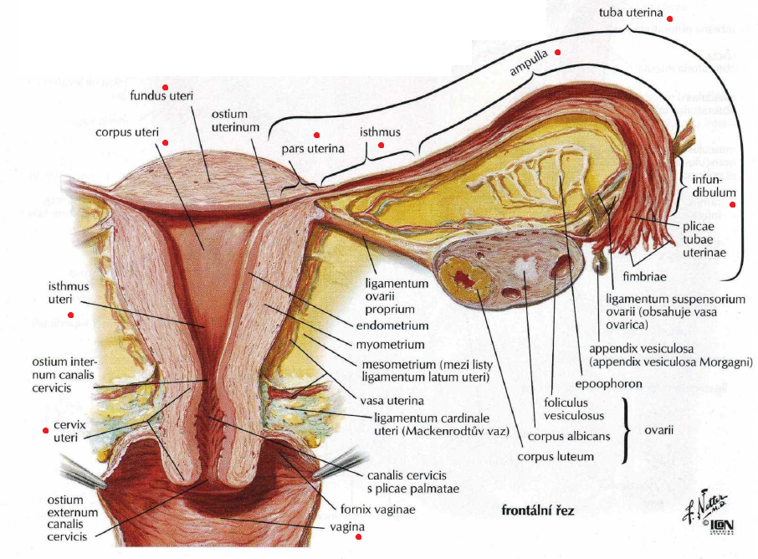
TUBA UTERINA - salpinx
Párová dutá svalová trubice, intraperitoneální
Od děložních rohů → volně do břišní dutiny
Zde nejčastěji dochází k oplození
ČÁSTI:
(ostium abdominale)
Infundibulum – fimbriae
  Nejdelší fimbrie = fimbria ovarica – sahá až na vaječník
Ampulla
Isthmus
Pars uterina
(ostium uterinum)
Závěs peritonea: mesosalpinx (duplikatura)
Cévní zásobení: ovariální arkáda

Slide 10
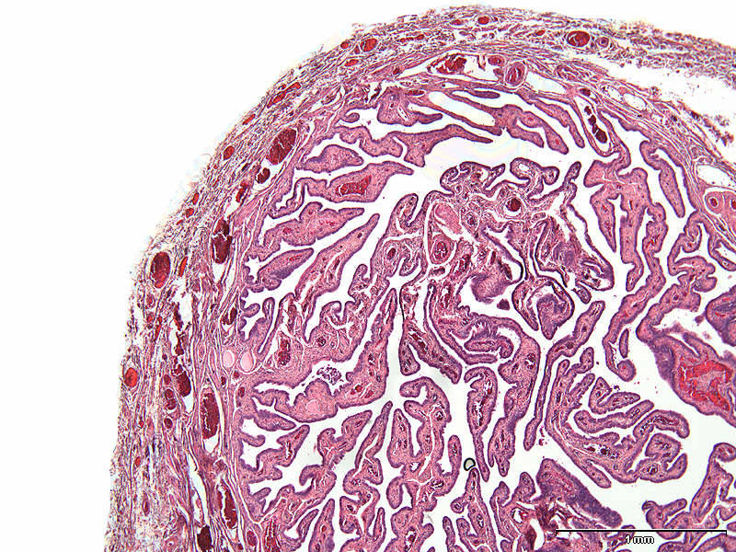
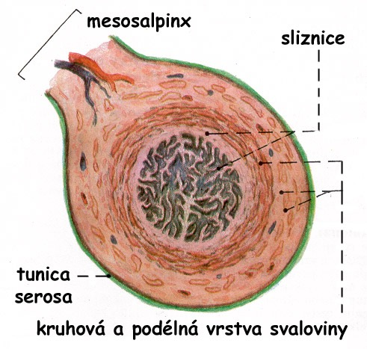
TUBA UTERINA (histologie)
Notes:
Příčný řez tuba uterina, slizniční řasy – postupně jich ubývá směrem od ampule k isthmu – tedy čim blíže děloze, tím méně slizničních řas

Slide 11
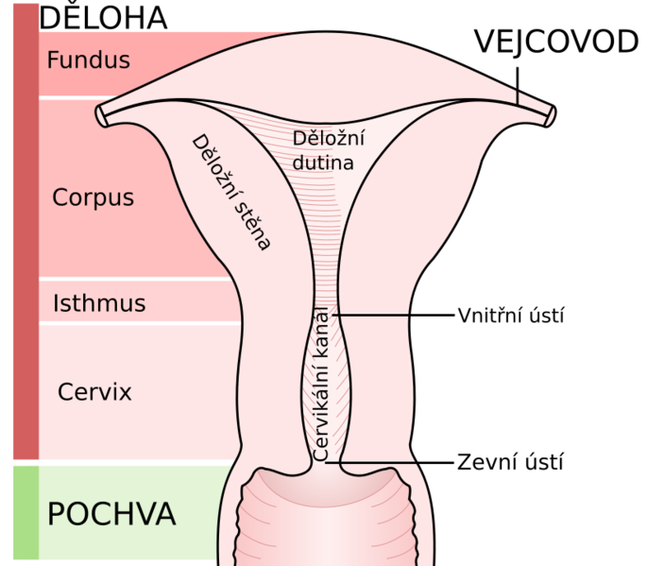
UTERUS (DĚLOHA, metra, hystera) - I
Dutý orgán, intraperitoneální + část subperitoneální
Cyklické změny sliznice → optimální podmínky pro uhnízdění vajíčka
VNĚJŠÍ STAVBA:
Corpus
  Fundus – dno
  Cornu – roh – ústí vejcovodu, odstup ligamentum teres uteri
  Margo – hrana, podél hrany prochází a. uterina!!
  Cavitas – dutina děložní
Isthmus (úžina) – přechod mezi tělem a hrdlem, je zúžený
  Vnitřní branka
Cervix – hrdlo
  Portio supravaginalis
  Portio vaginalis
    Děložní čípek = část cervixu prominující do pochvy
Notes:
Endometrium – zona basalis + zona functionalis
Myometrium – 4 vrstvy

Slide 12
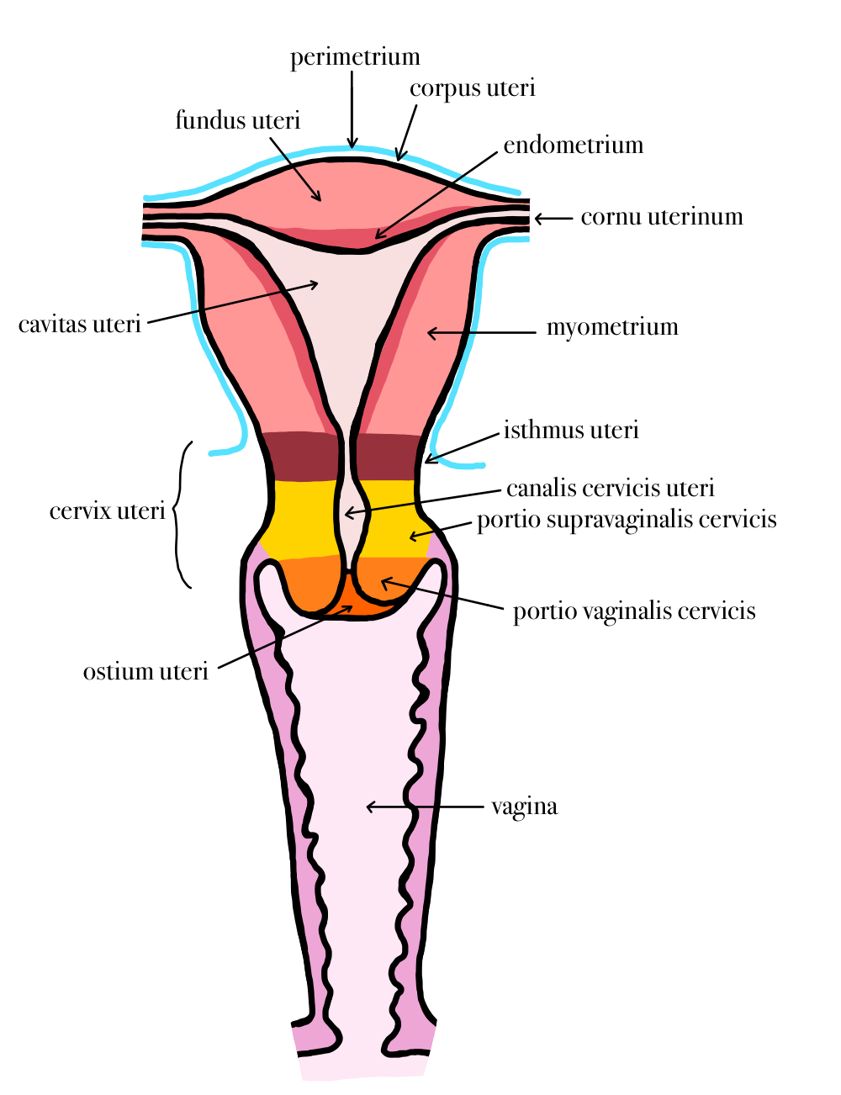
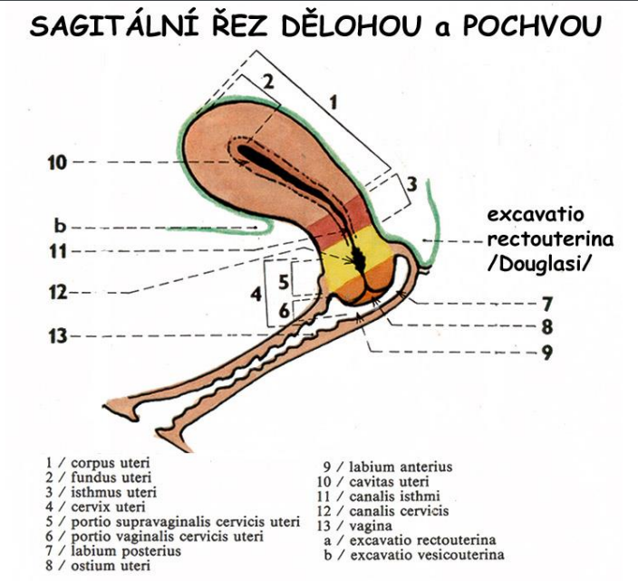

Slide 13
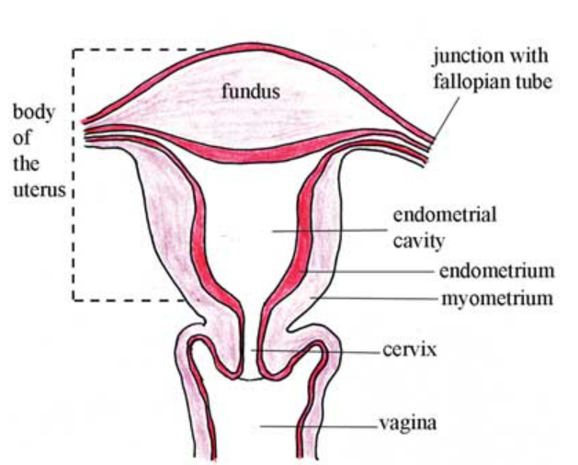
UTERUS (DĚLOHA) - II
VNITŘNÍ STAVBA – 3 vrstvy
Endometrium (sliznice)
Myometrium ( svaly)
Perimetrium (pobřišnice)
Parametrium – dolní část, kde už je děloha subperitoneálně (řídké vazivo)

Slide 14
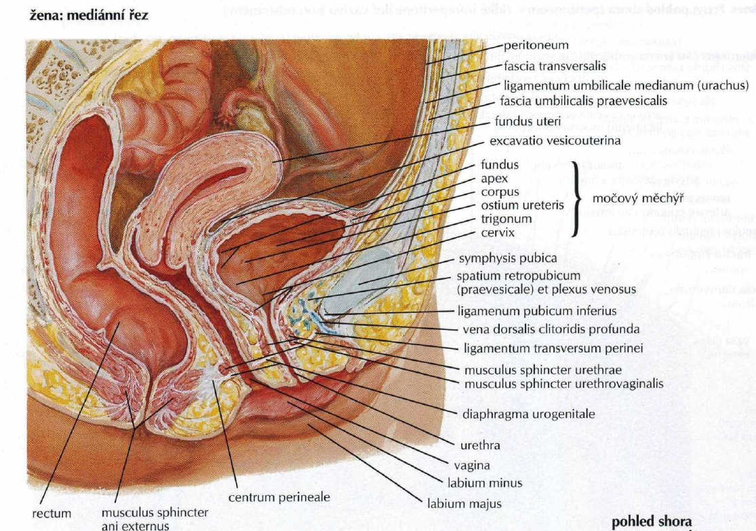

Slide 15
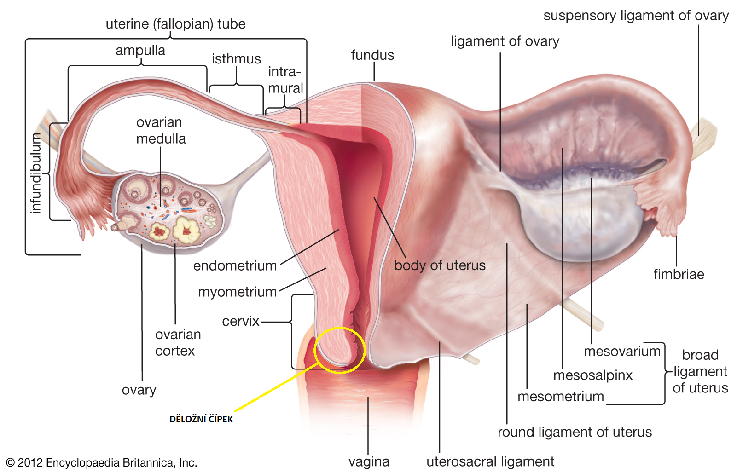

Slide 16
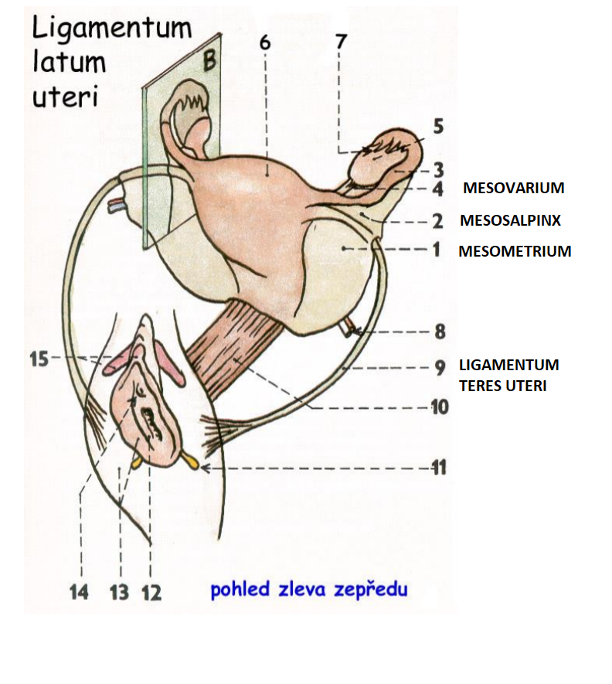
UTERUS (DĚLOHA)
FIXACE:
Peritoneální závěsy:
  Mesometrium
Ligamenta:
  Ligamentum teres uteri
Ligamentum latum uteri =
  mesovarium + mesosalpinx + mesometrium
  Duplikatura peritonea
Cévní zásobení: a. uterina (a. iliaca interna)
Inervace: sympatikus a parasympatikus
Notes:
Ligamentum latum uteri – probíhá od hran dělohy a laterálně přechází v nástěnné peritoneum, které kryje stěny pánve
Je postavená téměř ve frontální rovině
Ligamentum teres uteri – udržuje rostoucí dělohu v anteverzi, vede z děložních rohů přes tříselný kanál ženy do stejnostranného labium majus

Slide 17
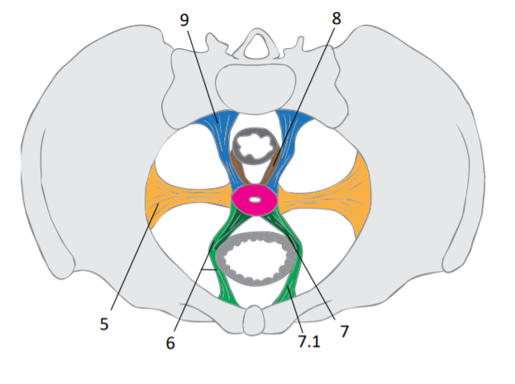
Další vazy (něco navíc..)
5 – ligamentum cardinale
6 – ligamentum pubocervicale
7 – ligamentum vesicouterinum
  7.1 – ligamentum pubovesicale
8 - ligamentum rectouterinum
9 – ligamentum sacrouterinum
Notes:
Fixují dělohu v malé pánvi

Slide 18
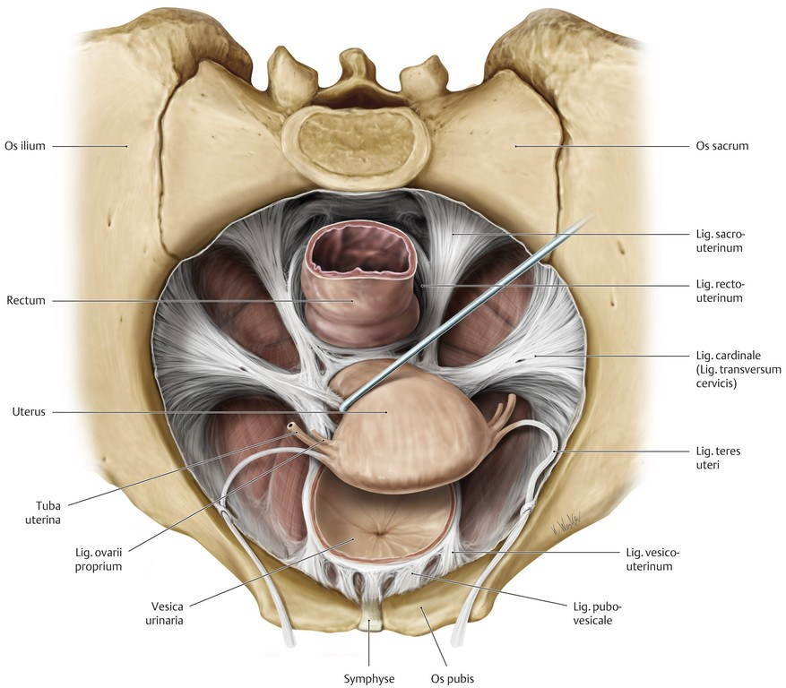

Slide 19
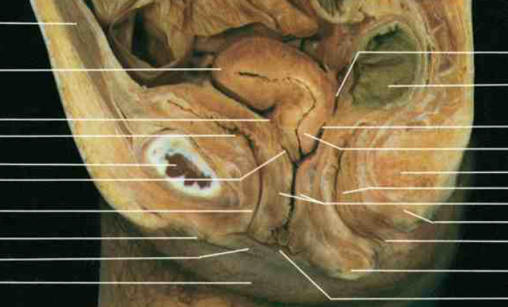
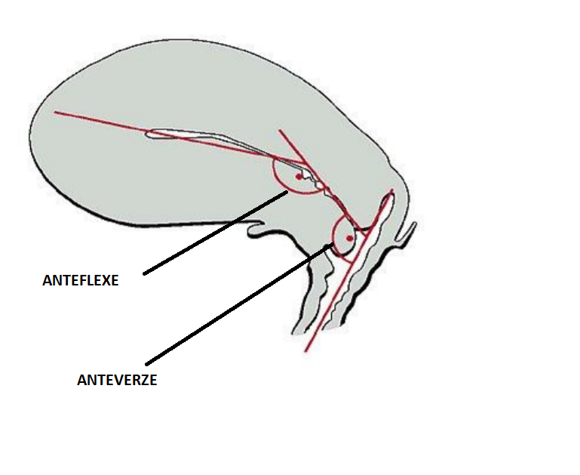
Poloha dělohy – „AVF“
Poloha:
  Anteflexe
  Anteverze
  Lateropozice
  Dextrotorze

Slide 20
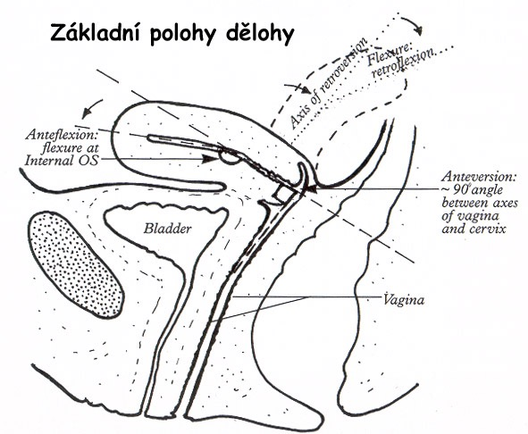
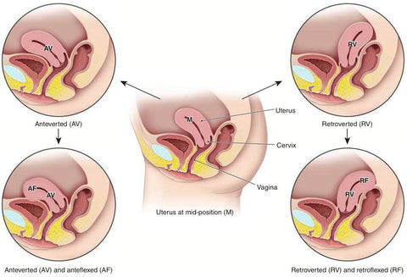
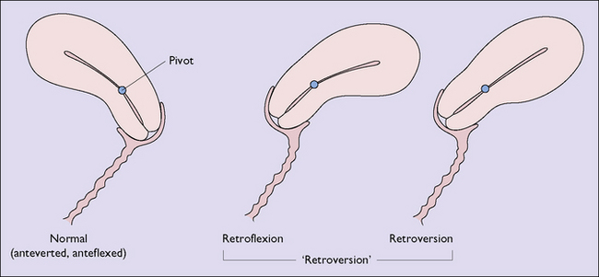
Poloha dělohy

Slide 21
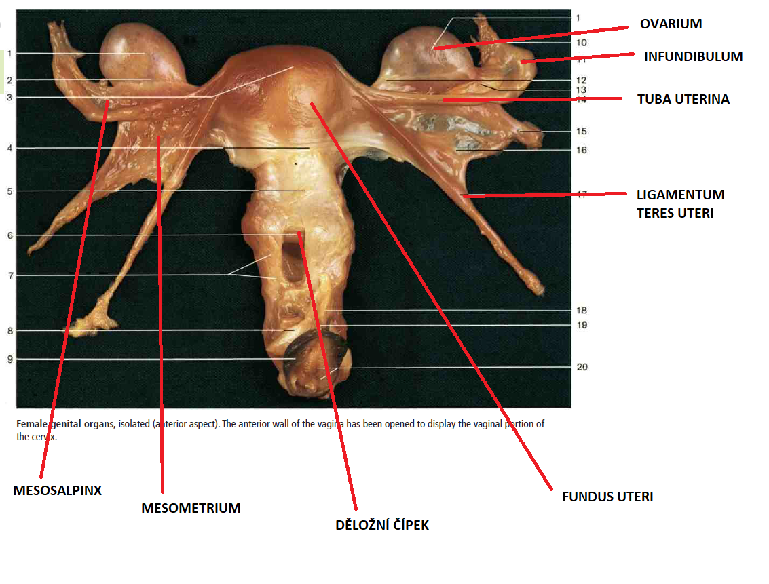

Slide 22
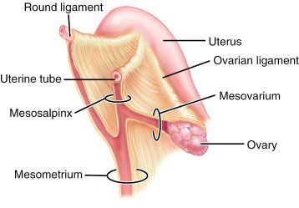
Round ligament = ligamentum teres uteri
Notes:
Round ligament – ligamentum teres uteri

Slide 23
Prostory
Douglasův prostor
  Mezi dělohou a rektem
  Nejníže sahající prostor periotenální dutiny u ženy
  Latinsky: excavatio rectouterina
Vesiko-uterinní prostor
Notes:
Douglasův prostor - Vzhledem ke své poloze do něj může snadno zatékat patologický obsah břišní dutiny (hnis, krev, ascites) např. při zánětech, nádorech, mimoděložním těhotenství, NPB.

Slide 24
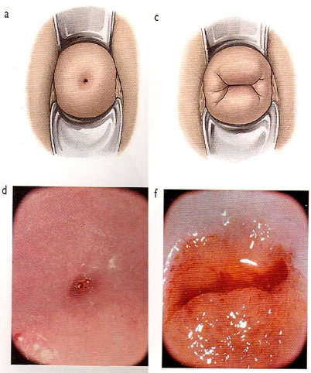
CERVIX
Nulipara
Multipara

Slide 25
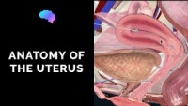
Video
Zdroj: https://www.youtube.com/watch?v=J3oky60tXCc&ab_channel=GeekyMedics

Slide 26
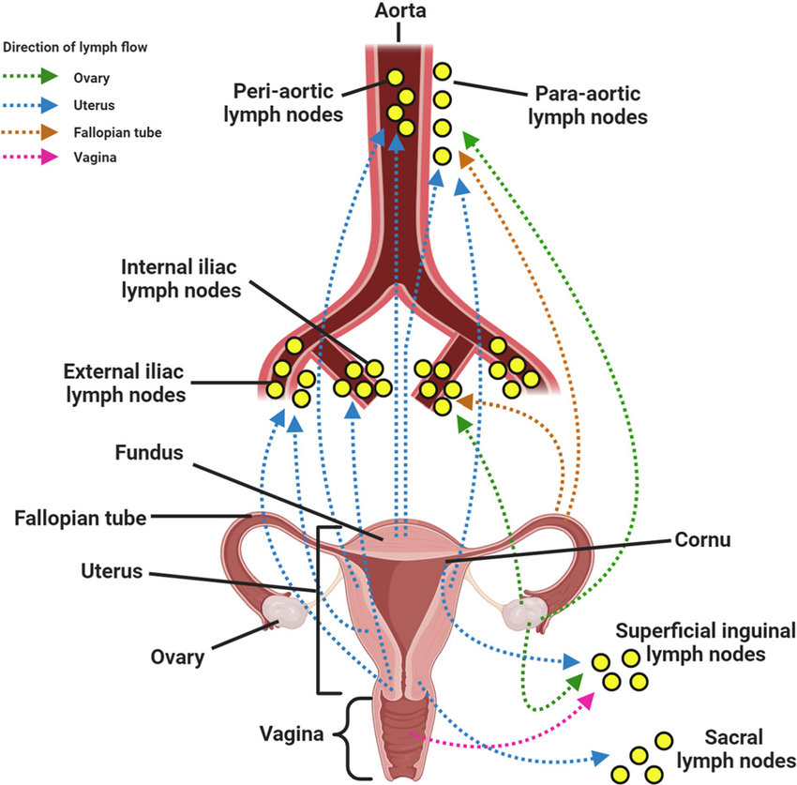
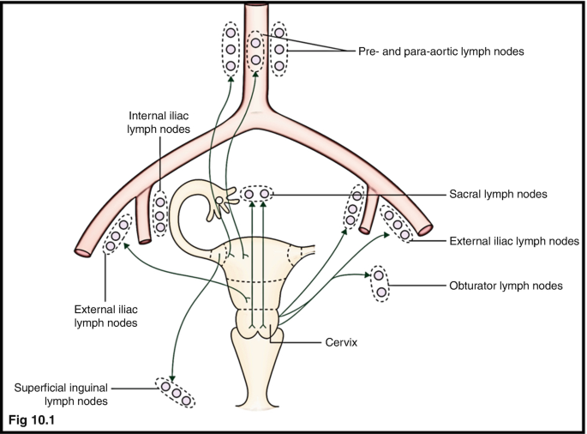
Mízní uzliny
Ovaria, vejcovod – lumbální uzliny (pre-, para- aortální)
Děloha – uzliny okolo a. iliaca interna a externa, sakrální uzliny

Slide 27
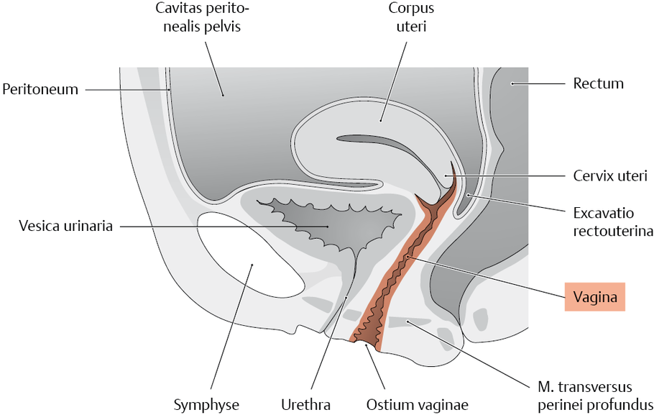
VAGINA (pochva) – kolpos I
Svalová trubice 8-10 cm
Předozadně oploštělá
Ventrálně naléhá močový měchýř + urethra

Slide 28
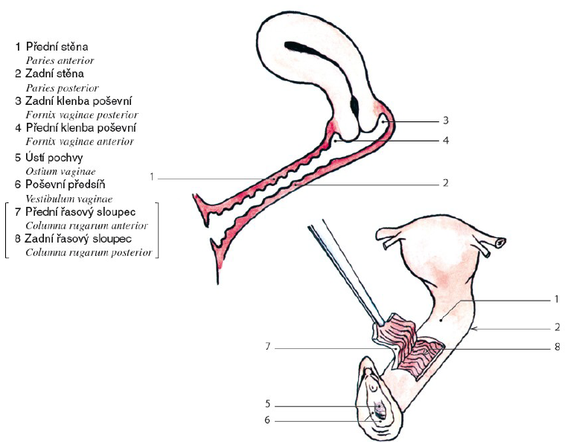
VAGINA – kolpos II
Poševní klenba – přední, zadní
Poševní stěna
Introitus (neboli ostium vaginae) = ústí pochvy
  Hymen = slizniční duplikatura v ostium vaginae
    Odděluje poševní předsíň od poševní dutiny
    Deflorace (protržení) -> mohou zůstat zbytky
Sliznice zřasená
Osídleno laktobacily + glykogen
  Fermentace glykogenu → vznik kyseliny mléčné → udržování nízkého pH → ochrana sliznice od osídlení jiných mikroorganismů
Cévní zásobení: a. iliaca interna (ze 4 tepen)
Notes:
Cévní zásobení z a. uterina, a. rectalis media, a. pudenda interna a a. vaginalis

Slide 29
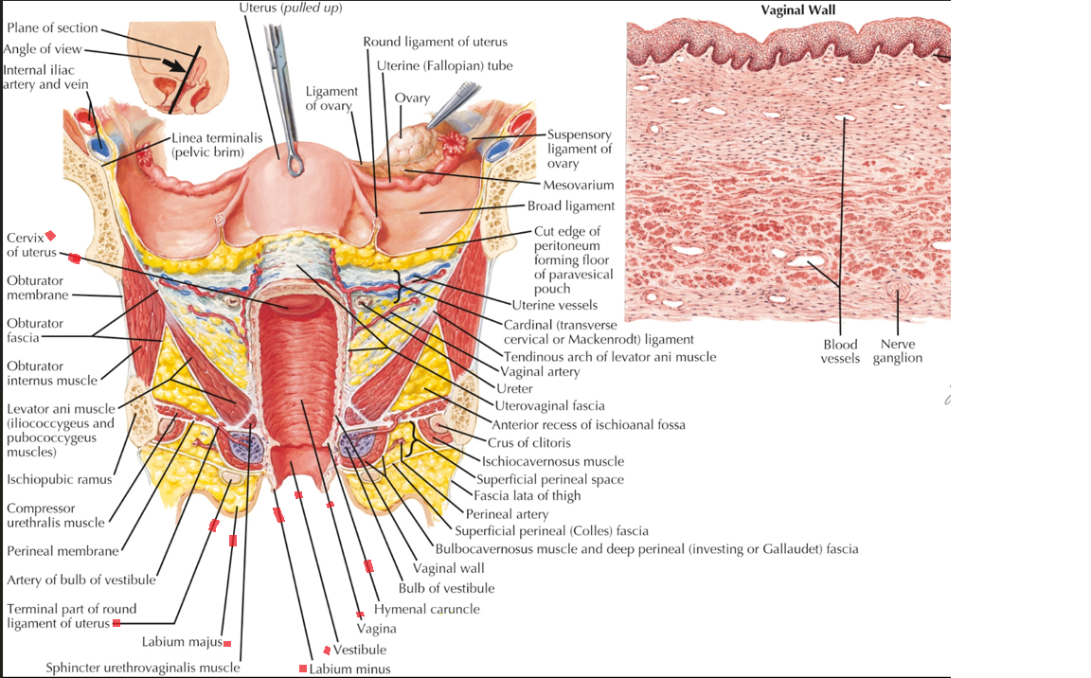

Slide 30
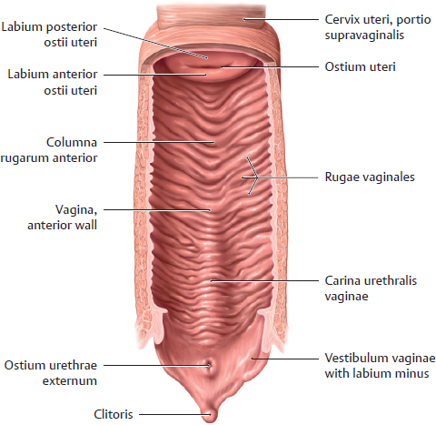

Slide 31
POHLAVNÍ SYSTÉM ŽENY
VNITŘNÍ POHLAVNÍ ORGÁNY:
  OVARIUM (vaječník) – 2x
  TUBA UTERINA (vejcovod) – 2x
  UTERUS (děloha)
  VAGINA (pochva)
  VAJEČNÍKY + VEJCOVODY = ADNEXA
VNĚJŠÍ POHLAVNÍ ORGÁNY:
  VESTIBULUM VAGINAE
  LABIA MAJORA (velké stydké pysky)
  LABIA MINORA (malé stydké pysky)
  CLITORIS
  HRMA (mons pubis)

Slide 33
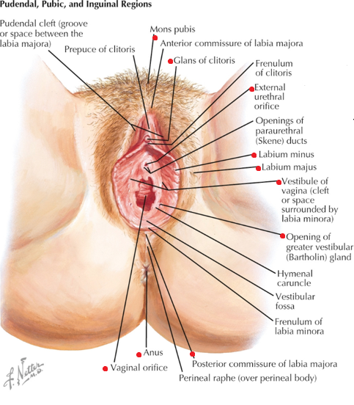
VNĚJŠÍ POHLAVNÍ ORGÁNY = VULVA
Vestibulum vaginae = předsíň poševní
  Ústí zde močová trubice a pochva
Labium majus – velký stydký pysk
Labium minus – malý stydký pysk
Klitoris
Bartoliniho žlázy + vyústění
Zadní komisura (commisura posterior)
Perineum = hráz = mezi zadní komisurou a řitním otvorem
Mons pubis - hrma
Cévní zásobení:
  A. iliaca interna + externa

Slide 34
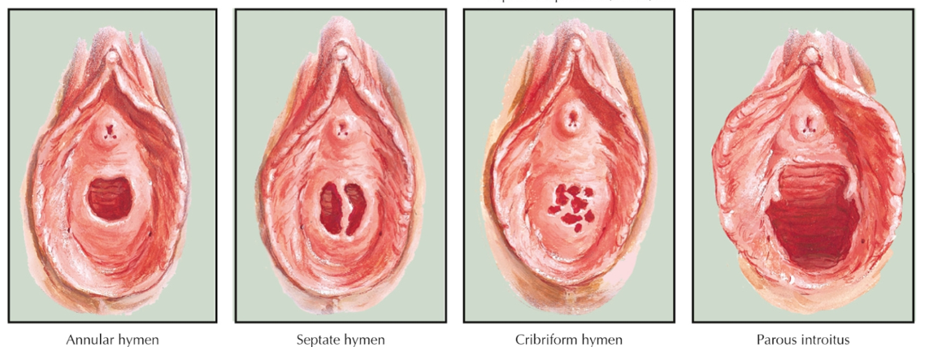
Hymen – různé variace

Slide 35
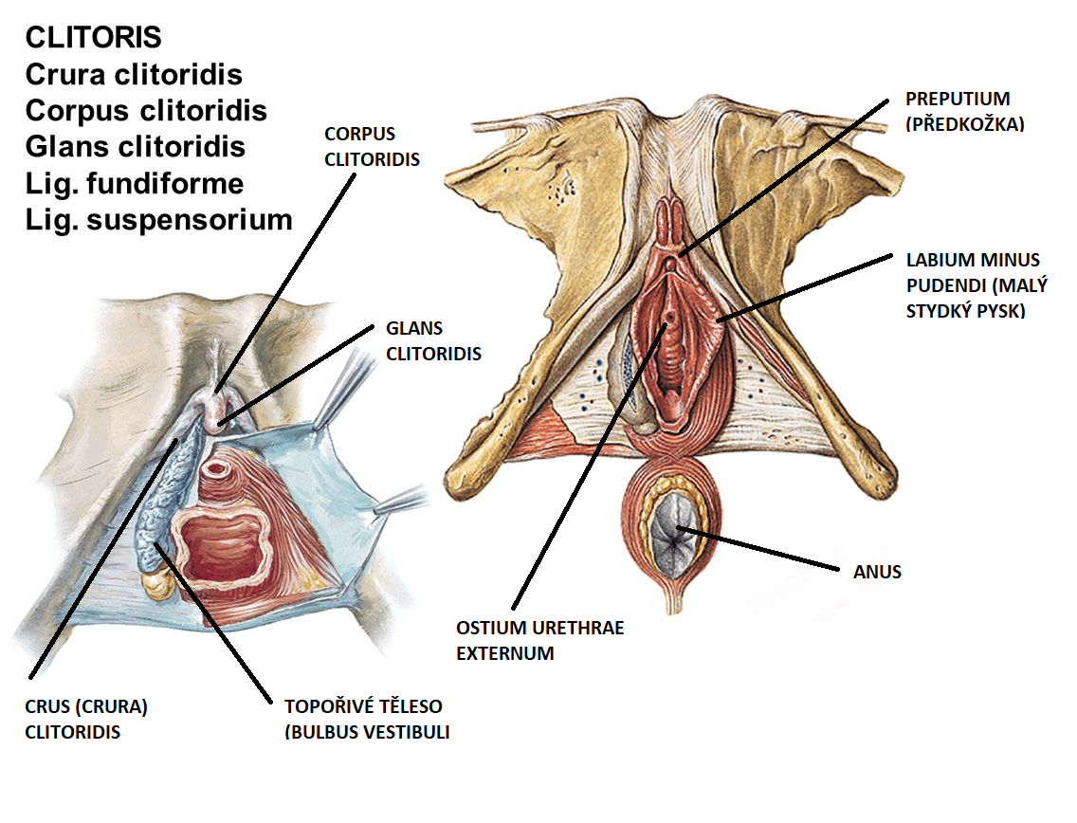
VNĚJŠÍ ŽENSKÉ POHLAVNÍ ORGÁNY
Topořivá tělesa (bulbus vestibuli)
Bartholiniho žláza – produkce hlenovitého sekretu, zvlhčení vulvy
STAVBA (v hloubce):
  Crura clitoridis
  Corpus clitoridis
  Glans clitoridis
BARTHOLINIHO ŽLÁZA

Slide 36
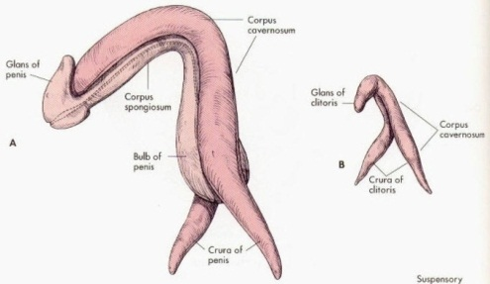

Slide 37
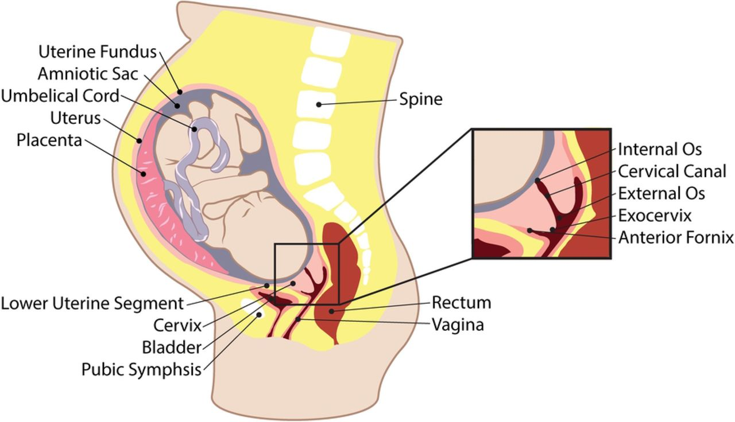
Dolní děložní segment – vytváří se během gravidity – zhruba od 28. tt těhotenství
Vzniká z isthmu

Slide 38
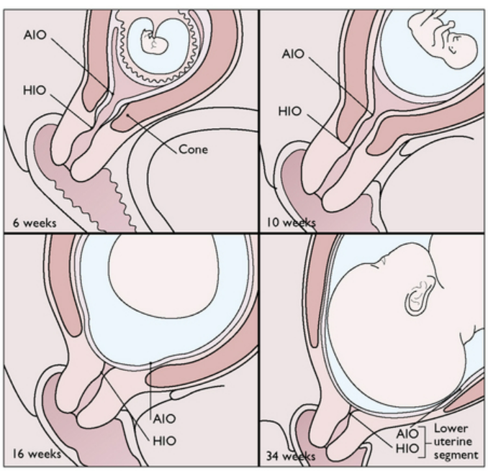
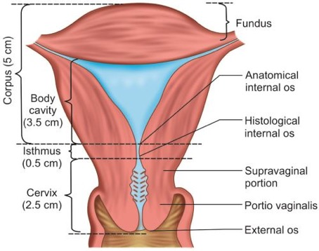
https://obgynkey.com/physiological-and-anatomical-changes-in-childbirth/

Slide 39
Anatomie pánve

Slide 40
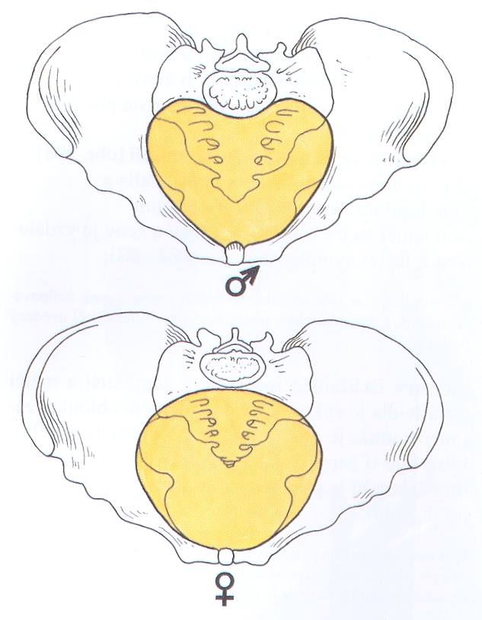
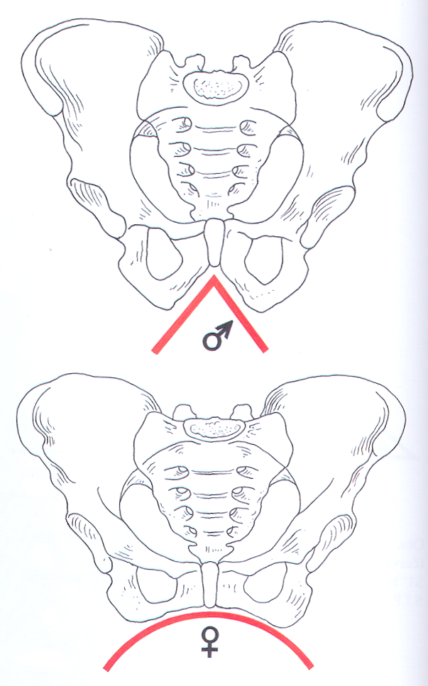
Pánev
 | MUŽ | ŽENA
PROMONTORIUM | VÍCE vyčnívá | MÉNĚ vyčnívá
VCHOD DO MALÉ PÁNVE | Srdčitý obrys | Příčně oválný obrys
DOLNÍ RAMENA OSSIS PUBIS | Angulus pubicus (ostřejší úhel) | Arcus pubicus (spíše oblouk)
KOSTRČ | Méně pohyblivá | Kratší, pohyblivější (schopnost odklonění dorzálně)
TRANSVERZÁLNÍ ROZMĚRY | Menší než u ženy. | Větší než u muže.
SYMPHYSIS PUBICA | Vyšší – 5 cm | Nižší – 4,5 cm
Poznámky: Během porodu prosáknou pánevní vazy a kloubní spojení (symphysis pubica, art. sacroiliaca, symph. Sacococcygea) z důvodu uvolnění hormonu relaxinu. To dovolí mírné roztažení stydké spony a odtlačení kostrče během porodu.

Slide 41
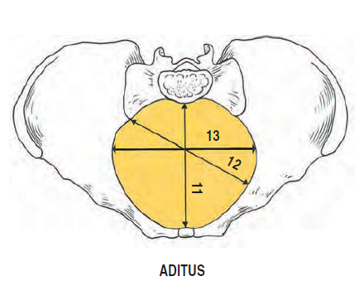
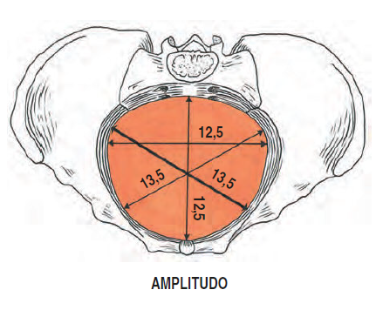
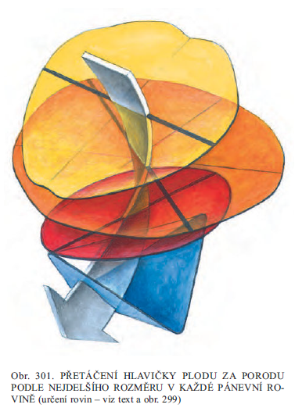
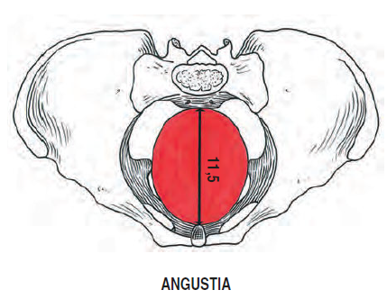
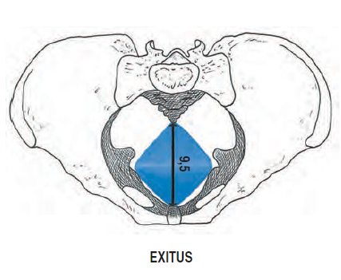
Roviny malé pánve
Diameter recta = předozadní (přímý) průměr
Diameter transversa = příčný průměr
Diameter obliqua = šikmý rozměr
VCHOD PÁNEVNÍ – PŘÍČNÁ R. (13)
ŠÍŘE PÁNEVNÍ – ŠIKMÁ ROVINA (13,5)
II.
I.
ÚŽINA PÁNEVNÍ – PŘÍMÁ ROVINA (11,5)
VÝCHOD PÁNEVNÍ – PŘÍMÁ ROVINA (9,5) -> ZA PORODU SE KOSTRČ ODKLONÍ A ROZMĚR SE ZVĚTŠÍ NA 11 – 11,5 CM
III.
IV.

Slide 42
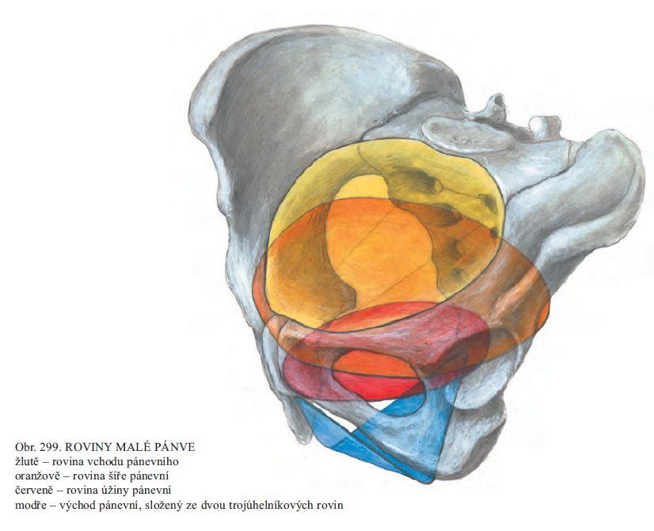

Slide 43

Vnitřní pánevní rozměry
Vnitřní rozměry nelze měřit, kromě conjugata diagonalis – z té lze vypočíst přibližnou hodnotu přímého průměru vchodu pánevního
Conjugata obstetrica – oranžová (10,5 cm)
Od promontoria k nevíce dozadu vyčnívajícímu místu symfýzy
Skutečný předozadní průměr vchodu (o trochu menší kvůli výběžku na symfýze)
Conjugata diagonalis – zelená
Jediný prakticky měřitelný vnitřní rozměr pánve – promontorium až dolní okraj symfýzy – 13 cm – hodnoty menší než 12 cm – zúžení pánve

Slide 44

Vaginálním vyšetřením změřím conjugata diagonalis (od promontoria k symfýze) – odečtením 2 cm měkkých tkání získáme přibližnou hodnotu přímého průměru

Slide 45


Zevní pánevní rozměry
Měření zevních pánevních rozměrů -> z nich pak nepřímo usoudíme, zda by vnitřní rozměry byly dostatečné pro normální průběh porodu - orientace je ale přibližná….
DISTANCIA BICRISTALIS
COJUGATA EXTERNA
Od trnu L5 k hornímu okraji symfýzy
DISTANCIA BISPINALIS
DISTANCIA BITROCHANTERICA

Slide 46
2 SVALOVÁ „DNA“
SVALY HRÁZE (Diaphragma urogenitale) – zevně od svalů pánevního dna
  M. ischiocavernosus
  M. bulbospongiosus
  M. transversus perinei superficialis
  M. transversus perinei profundus
SVALY PÁNEVNÍHO DNA (Diaphragma pelvis)
  M. levator ani (m. puborectalis, m. pubococcygeus, m. iliococcygeus)
  M. ischiococcygenus (= m. coccygeus)
  M. sphincter ani externus (3 části)
Funkce: podpora orgánů pánve + podíl na mikci (močení)
Notes:
Nemusíte umět jednotlivé svaly.

Slide 47



Slide 48

SVALY HRÁZE (neboli svaly močo-pohlavního dna = diaphragma urogenitale)
M. ischiocavernosus
M. bulbospongiosus
M. transversus perinei superficialis
M. transversus perinei profundus

Slide 49


SVALY PÁNEVNÍHO DNA
M. levator ani (m. puborectalis, m. pubococcygeus, m. iliococcygeus)
M. ischiococcygenus (= m. coccygeus)
M. sphincter ani externus (3 části)

Slide 50
DĚKUJI ZA POZORNOST!

